Slide 1

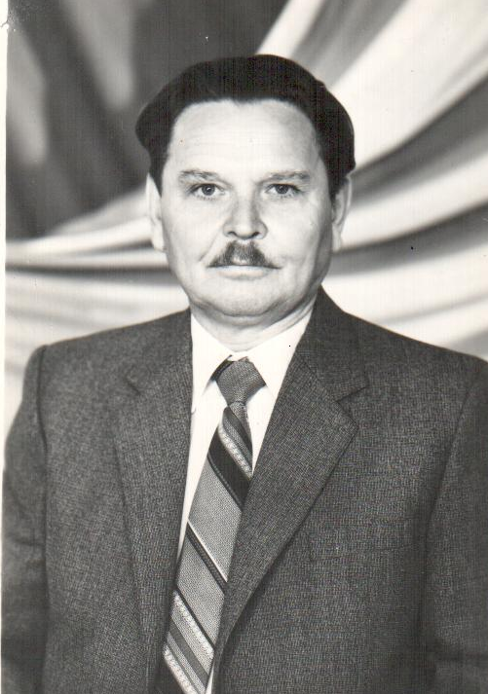

Годы
1935-
2008
Жизни
Грачев В.Н.
Основатель
здравоохранения г.Нижнекамск,
заслуженный врач РТ

Slide 2

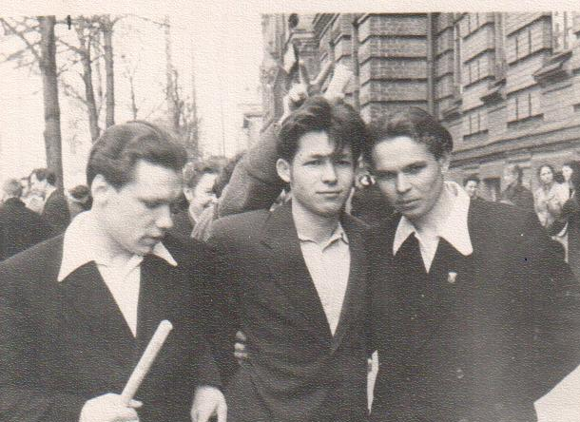
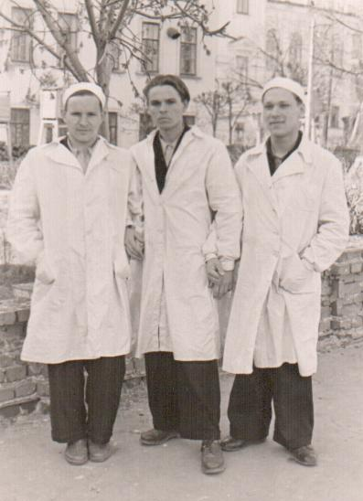
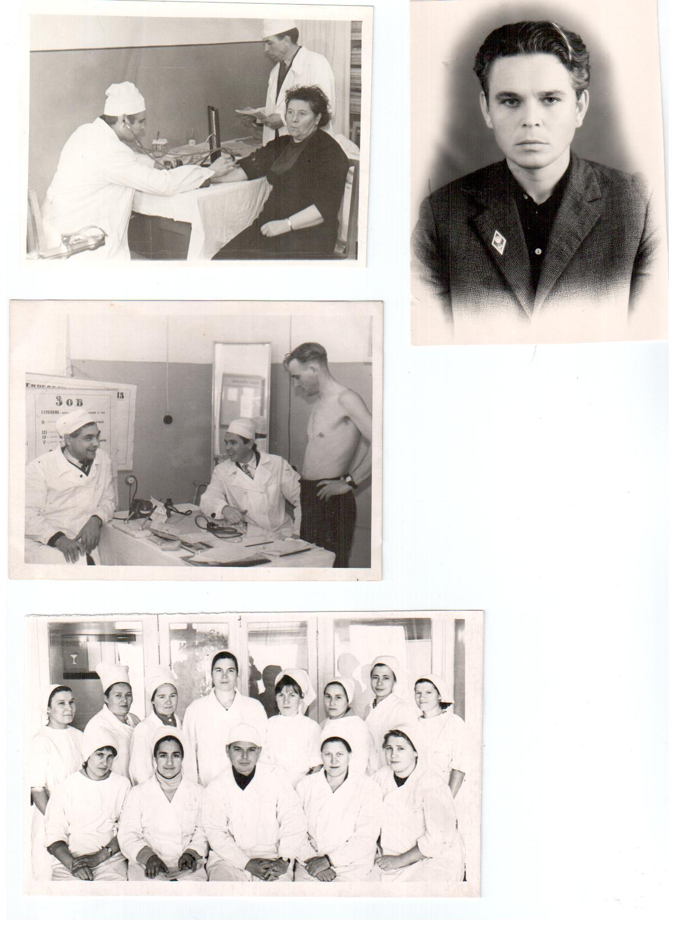
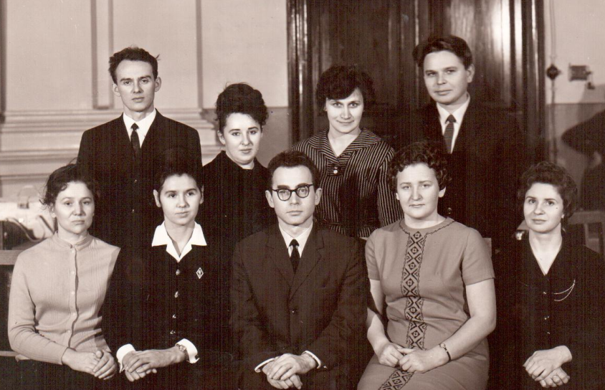
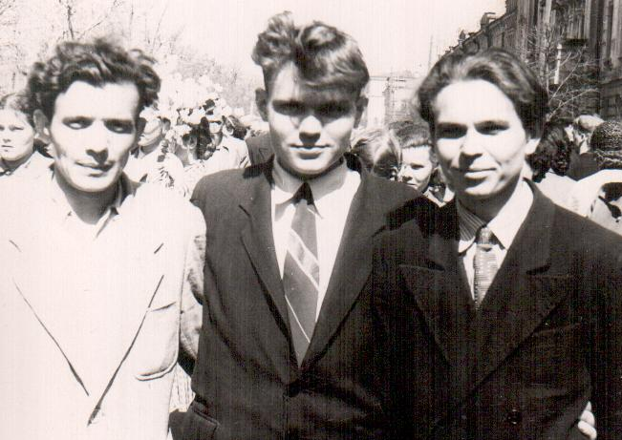
Годы
1962-
2008
Учебы
Грачев В.Н. выпускник
Казанского медицинского
университета
Годы учебы
в университете

Slide 3
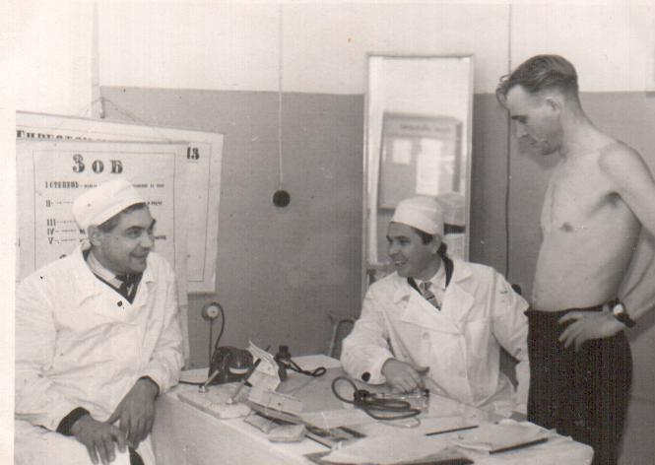
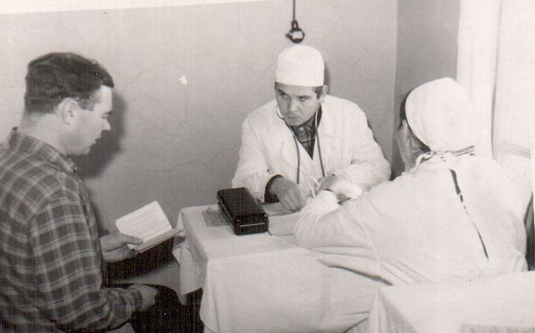
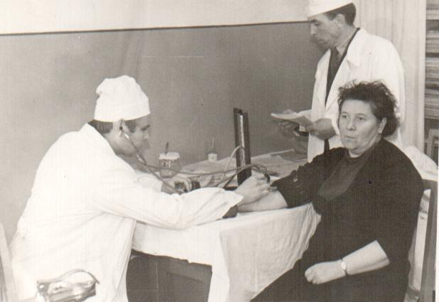
Афонасовская
1962-
1965
больница

Slide 4
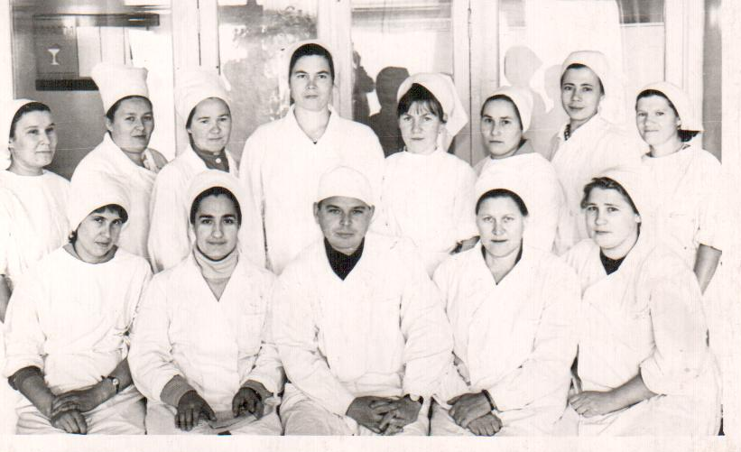
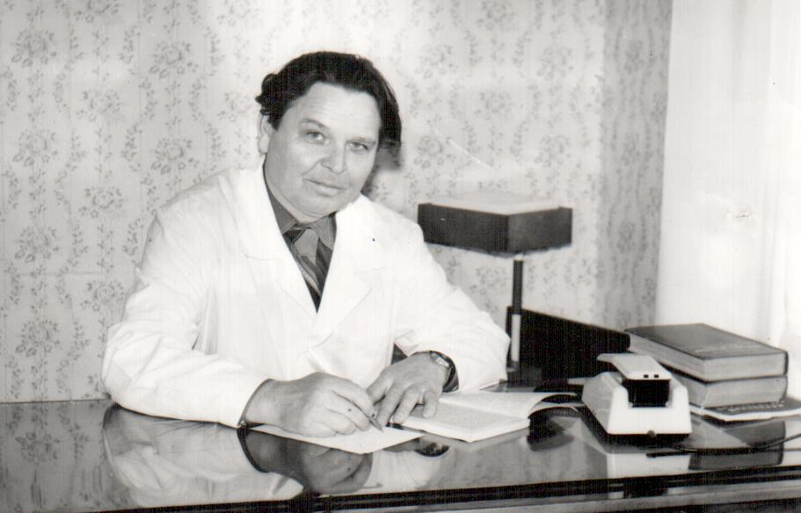
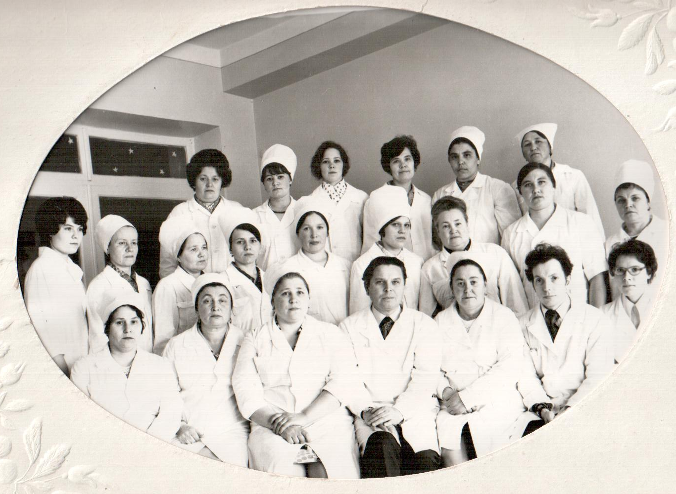
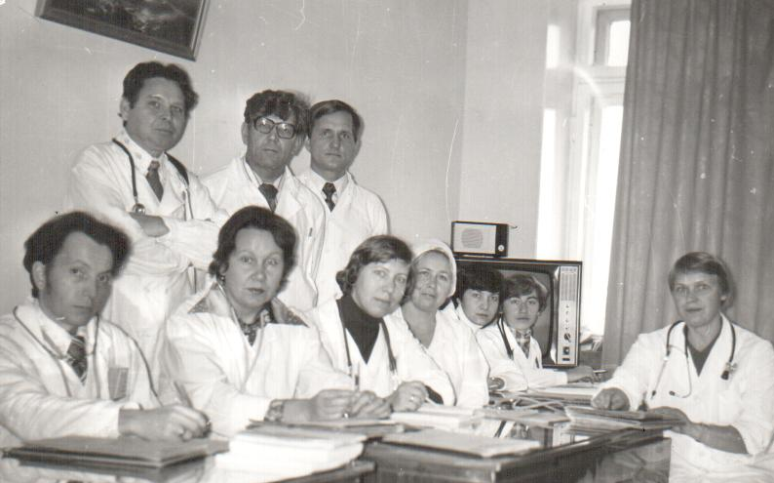
ЦРБ
1962-
2008
коллектив

Slide 5
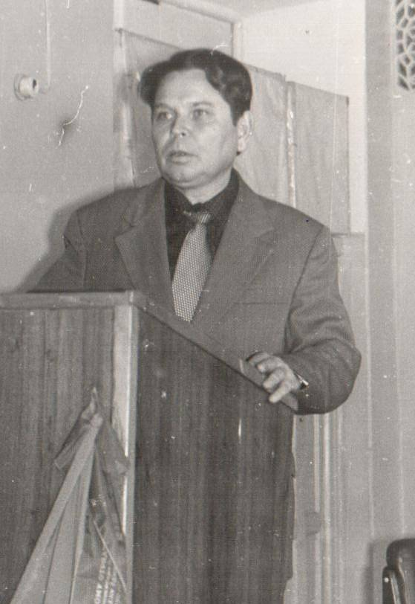
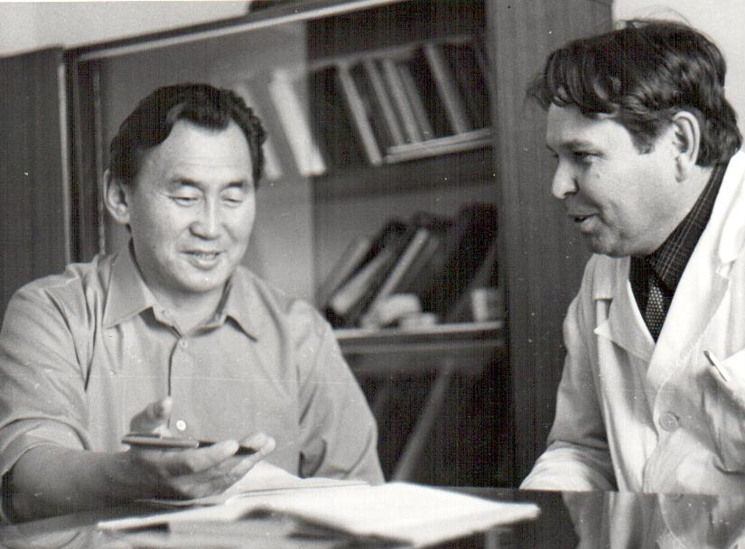
Грачев В.Н.
- хороший
оратор и наставник

Slide 6
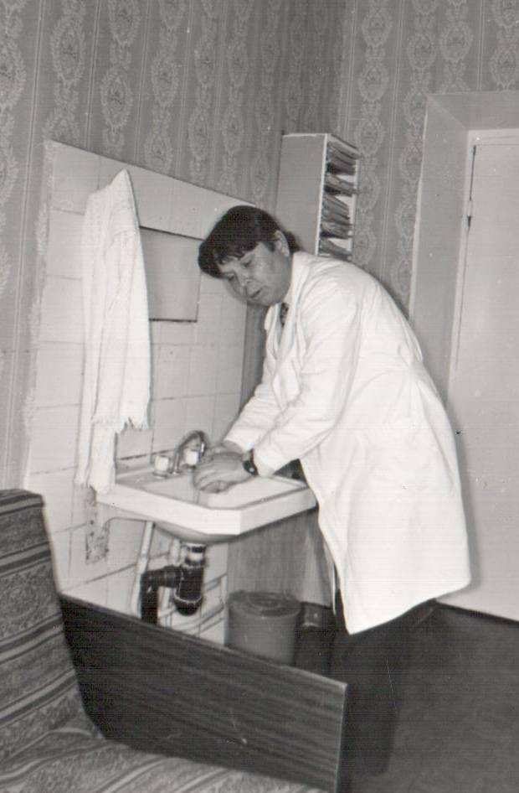
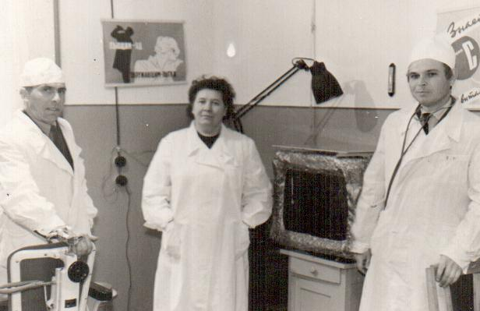
ЦРБ
1966-
2008
Зав.отделением

Slide 7
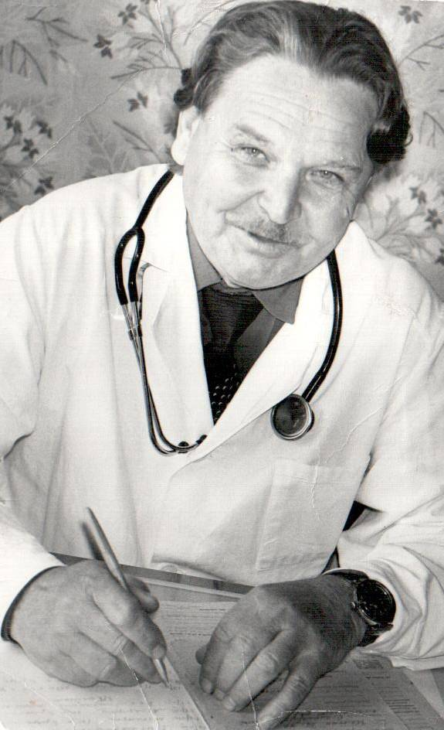
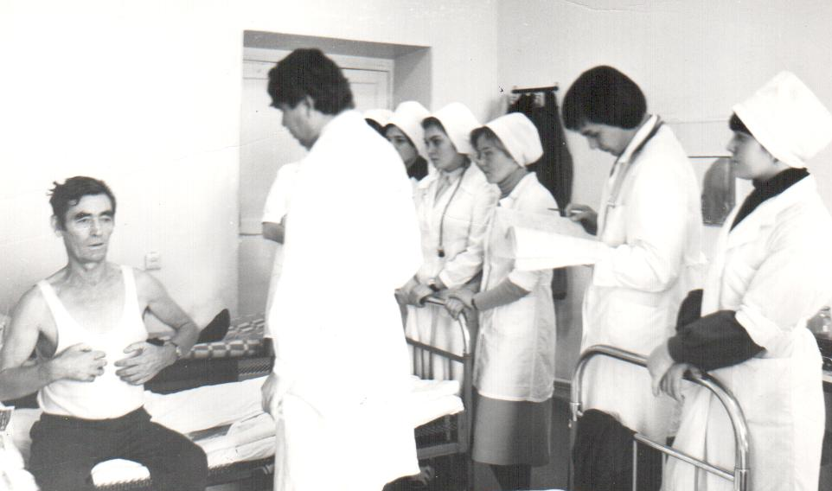
ЦРБ
Грачев В.Н.-
Высококлассный
профессионал
всегда внимателен
К пациентам
1966-
2008
Обход

Slide 8
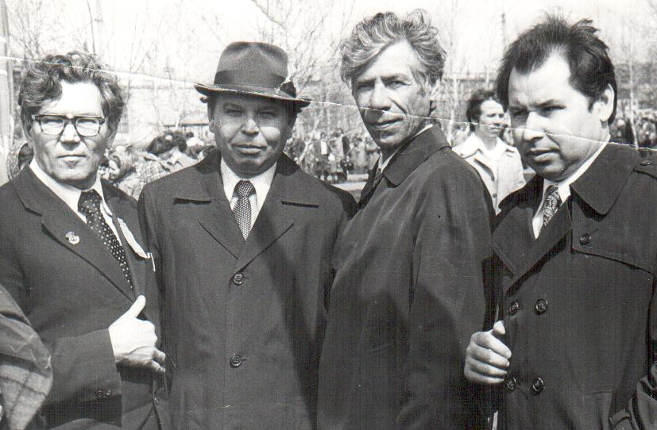
1966
Грачев В.Н.
Снискал уважение руководителей
здравоохранения г.Нижнекамск

Slide 9
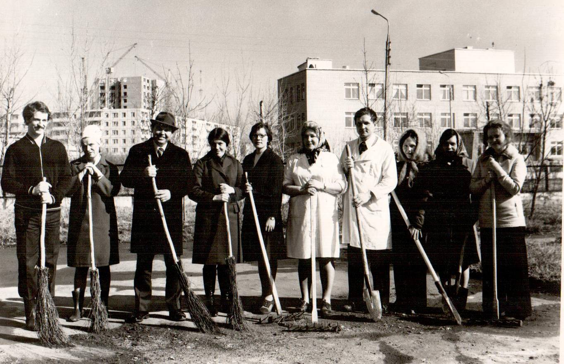
ЦРБ
1966-
2008
Субботник
Субботники
для молодого Нижнекамска
Обычное дело.
Хотелось город сделать красивым!

Slide 10
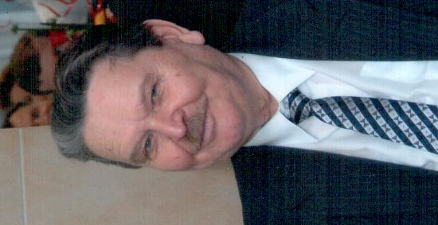
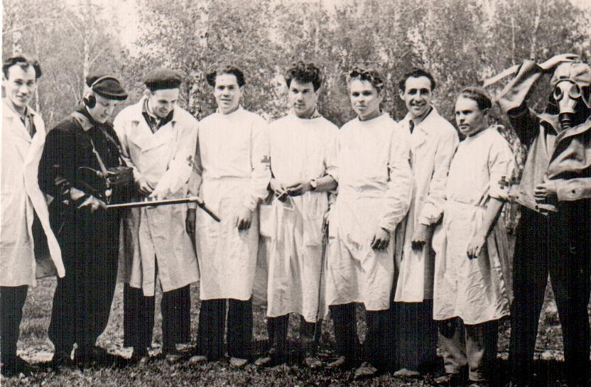
Годы
1966-
2008
Работы в црб
Тренировочные
Занятия
по гражданской обороне

Slide 11

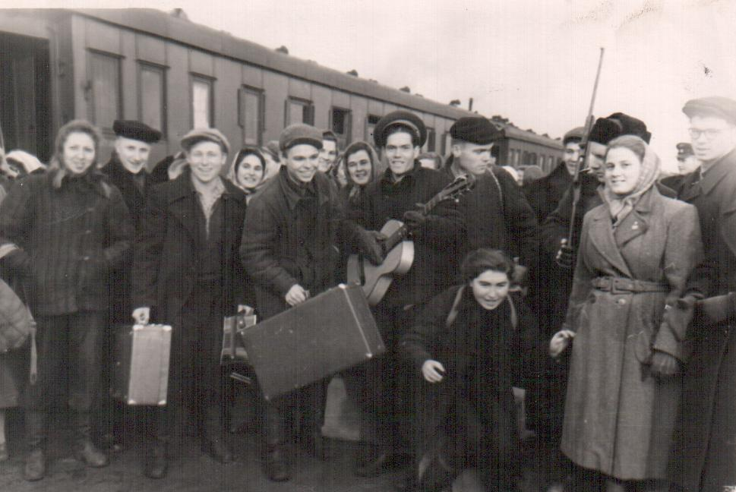
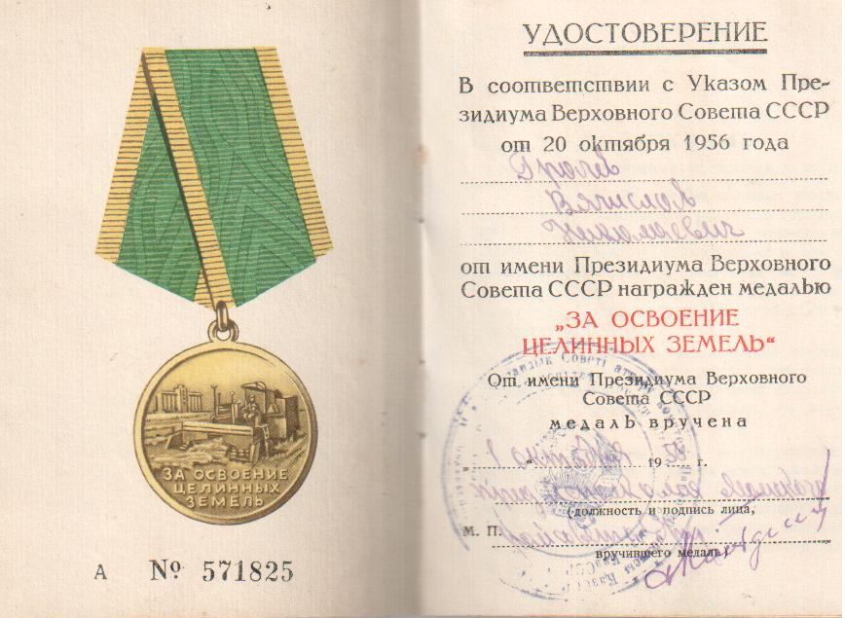
нанрады
1962
Правительства
Грачев В.Н.
На освоении
целинных
земель

Slide 12
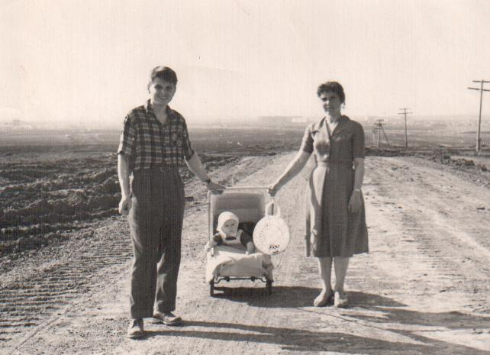
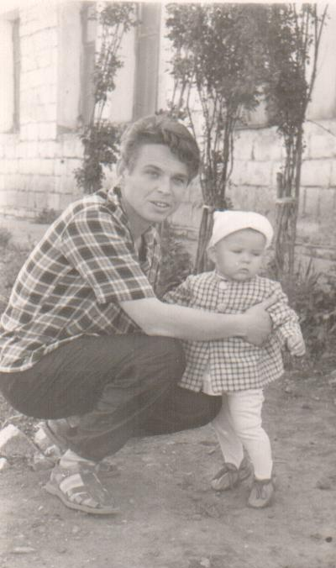
Любимая
1962-
2008
Семья
Любимая
Женщина и дочка-
Самые дорогие на свете люди
для Вячеслава Николаевича

Slide 13
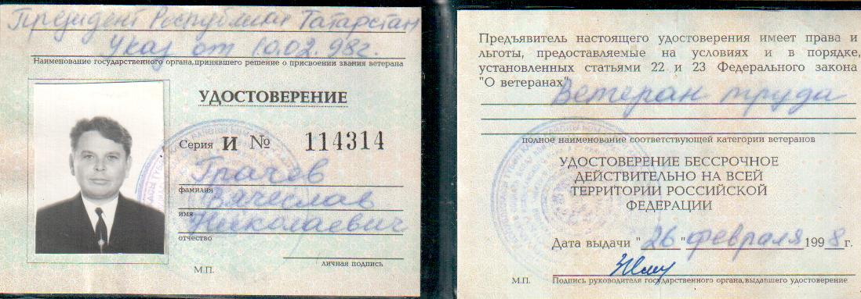
награды
26
февраля
1998г.
Грачеву В.Н.
Присвоено звание Ветеран труда
Указом Президента
Республики Татарстан
правительства

Slide 14
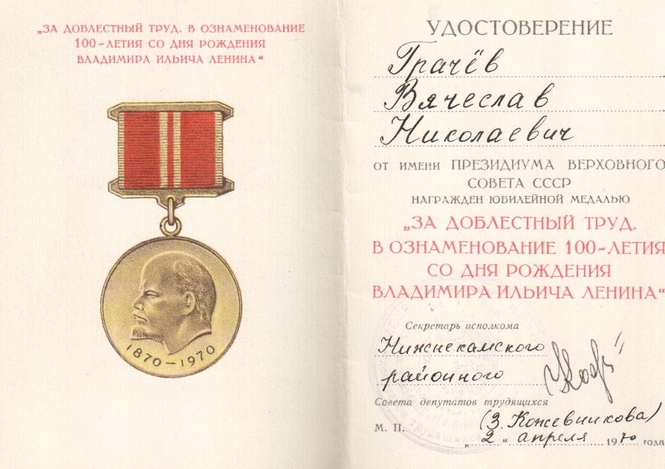
награды
Грачев В.Н.
Награжден
юбилейной медалью
к 100-летию со дня
рождения
В.И.Ленина
2 апреля 1970
правительства

Slide 15

награды
Грачев В.Н.
Заслуженный врач
Татарской ССР
14 декабря
1991
правительства

Slide 16
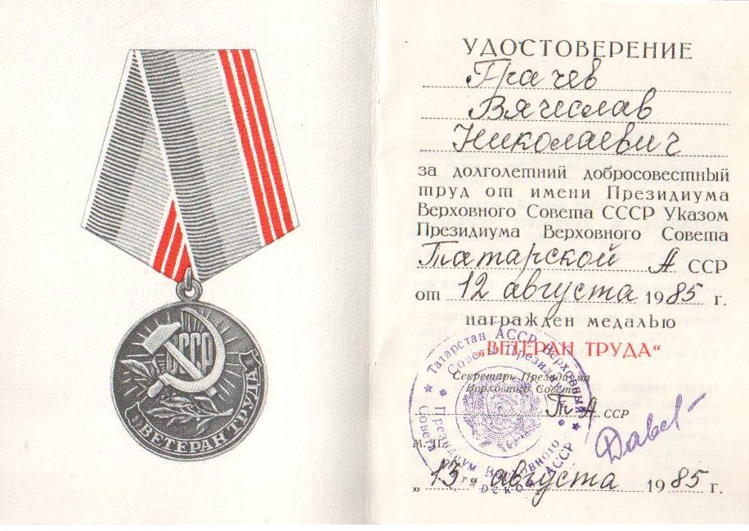
награды
Грачев В.Н.
Ветеран труда
Татарской АССР
12
августа
2085
правительства

Slide 17
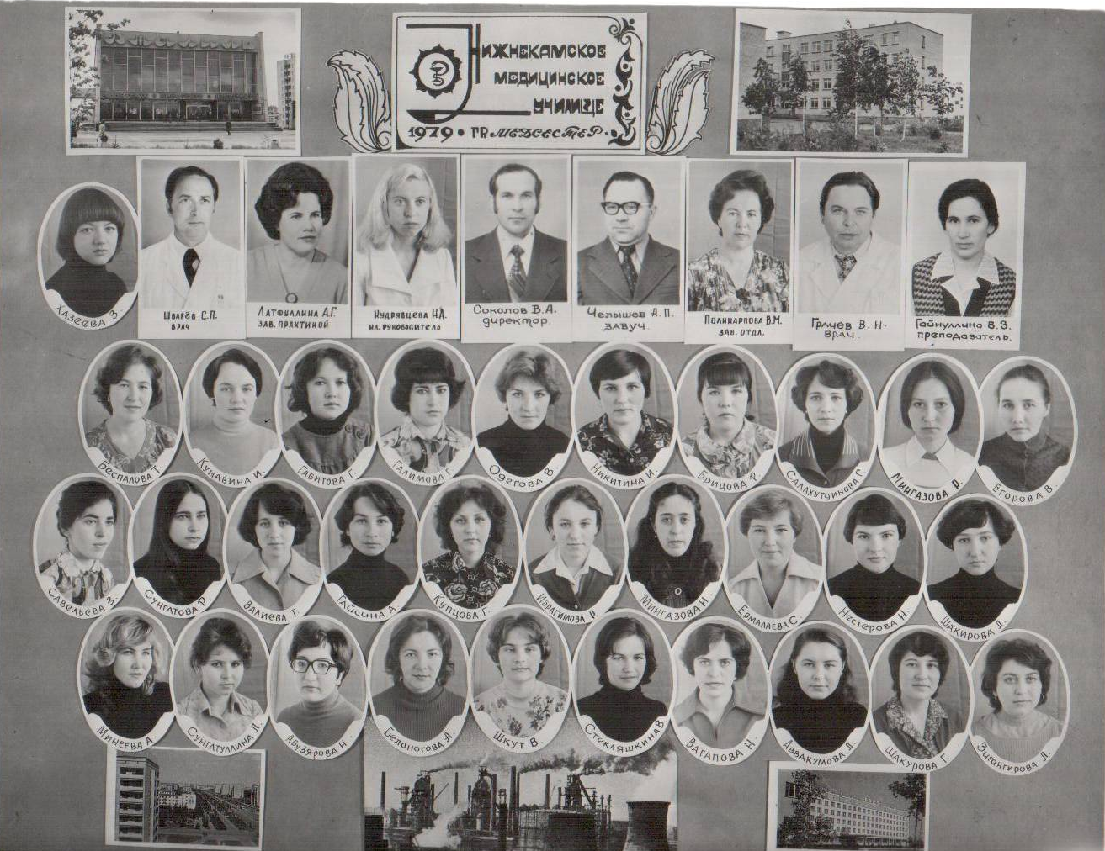
1966-
2008
Грачев В.Н.
Преподаватель терапии в
Нижнекамском
Медицинском колледже

Slide 18
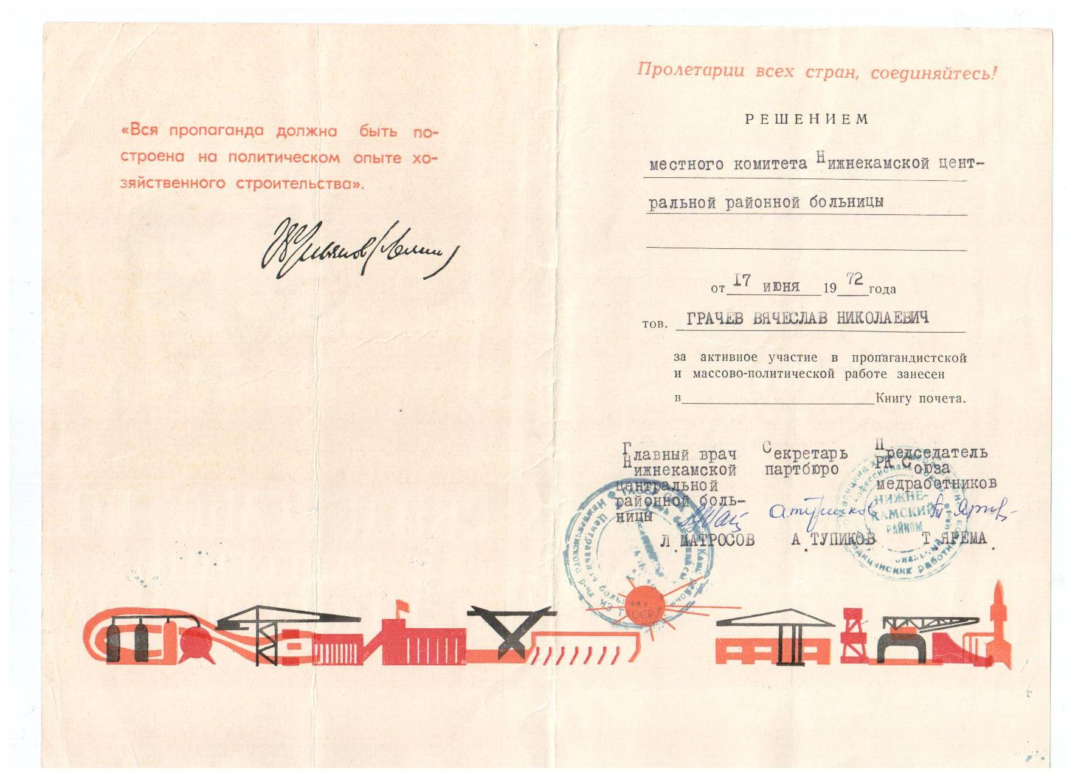
Грачев В.Н.
внесен в Книгу Почета

Slide 19


Награды городского совета народных депутатов и
Главы Администрации Нижнекамска!

Slide 20
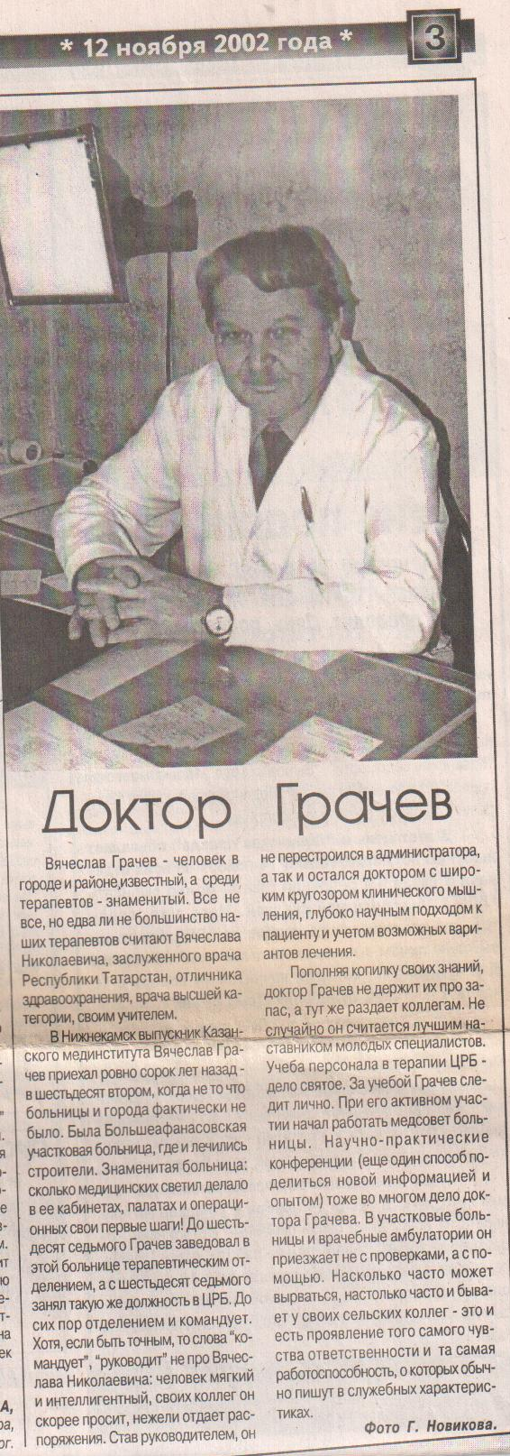
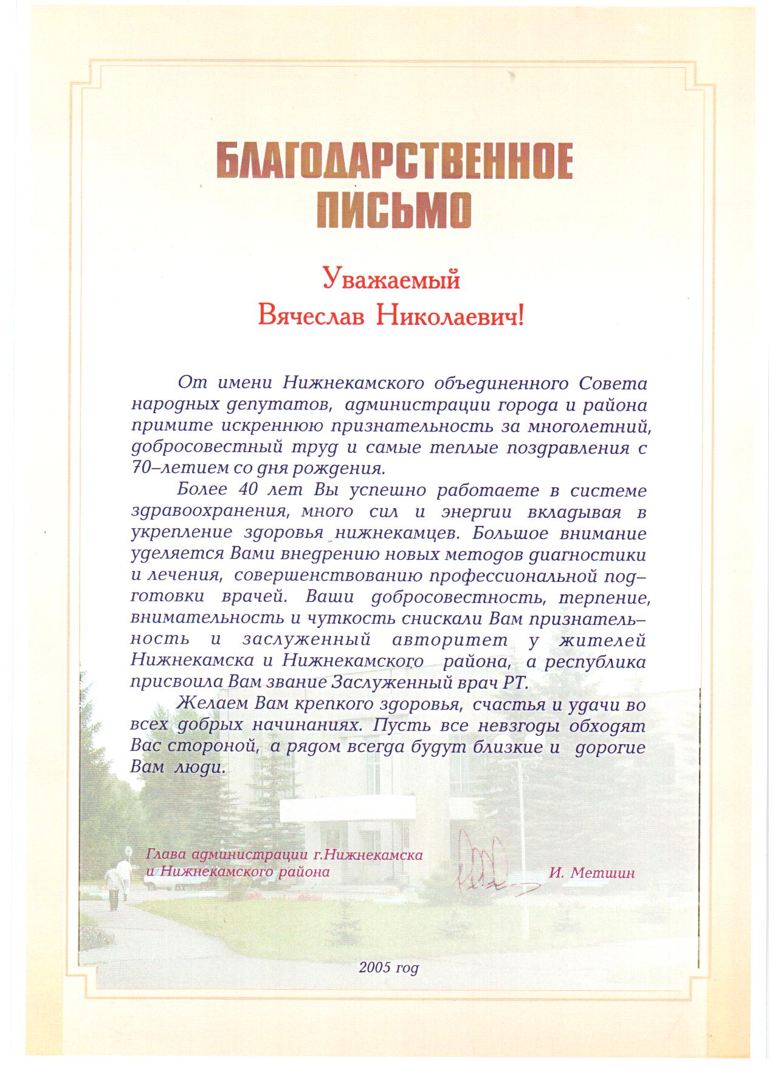
Признание
общественности!

Slide 21
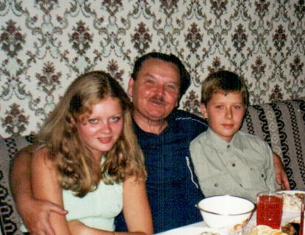
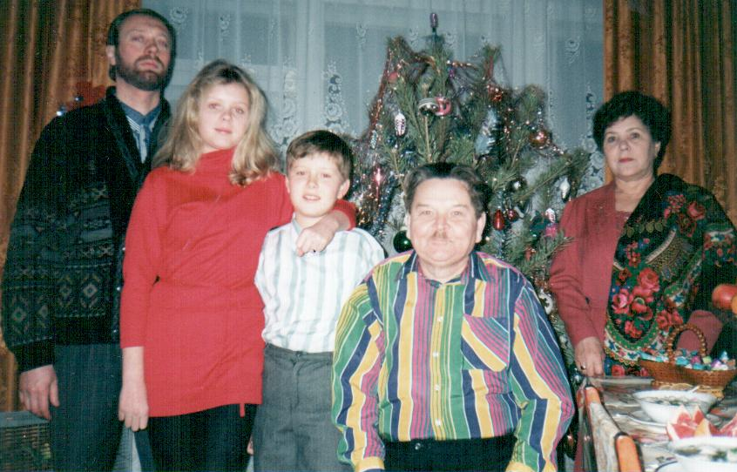
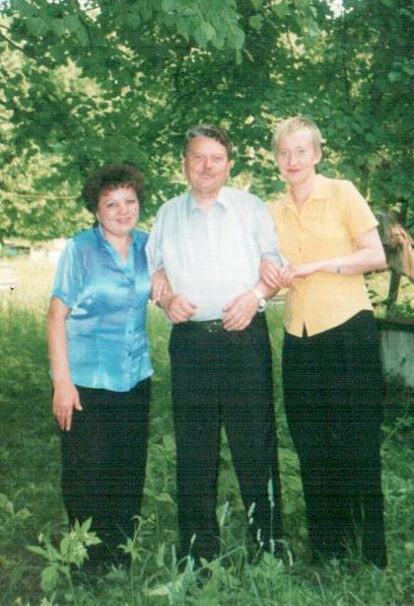
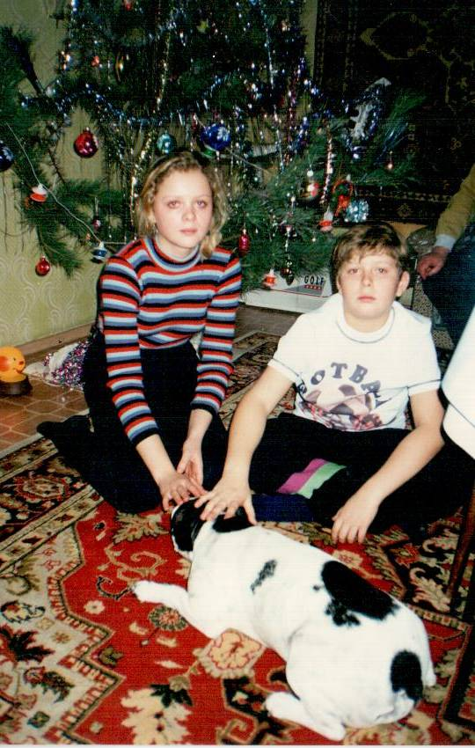
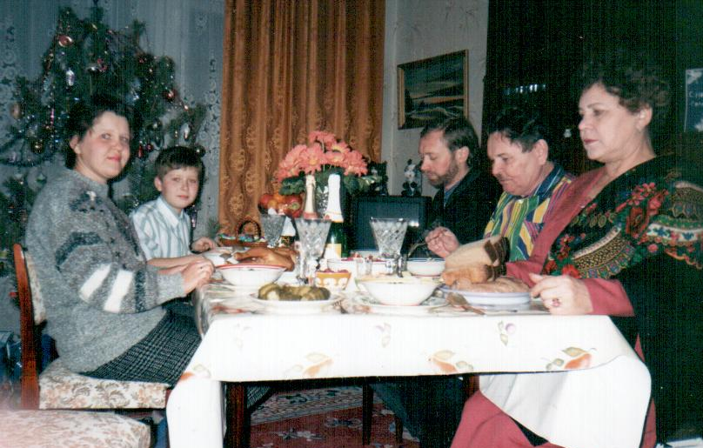
В кругу семьи

Slide 22
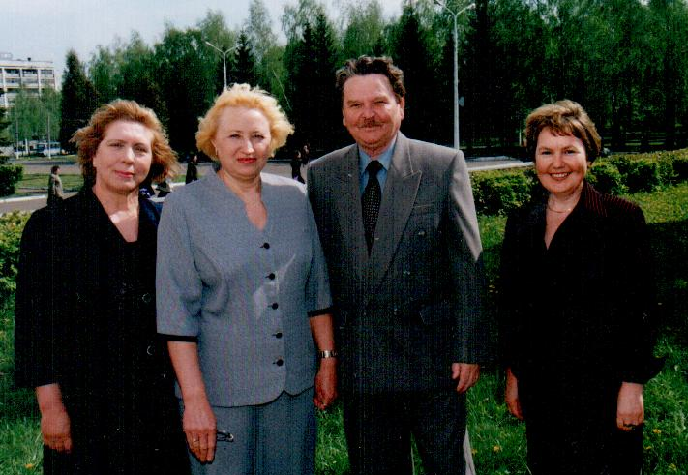
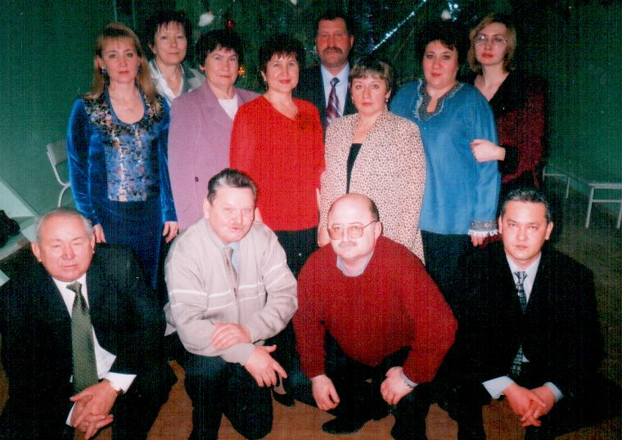
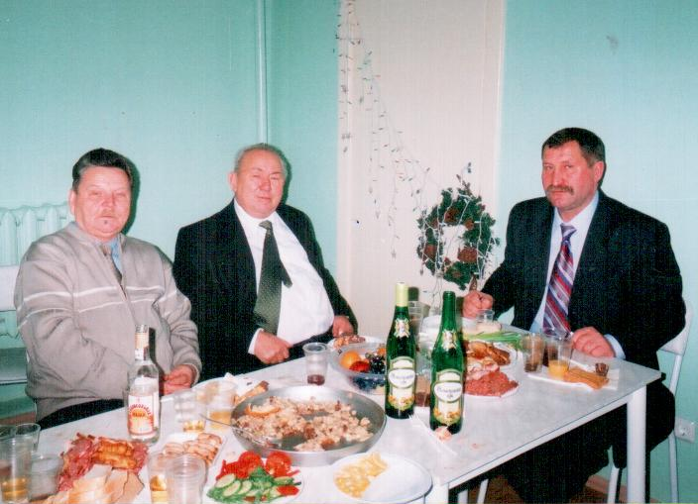
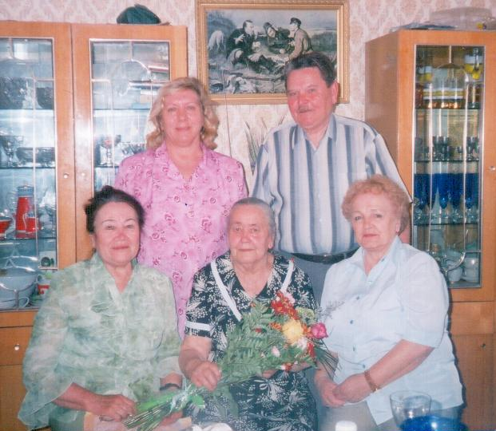
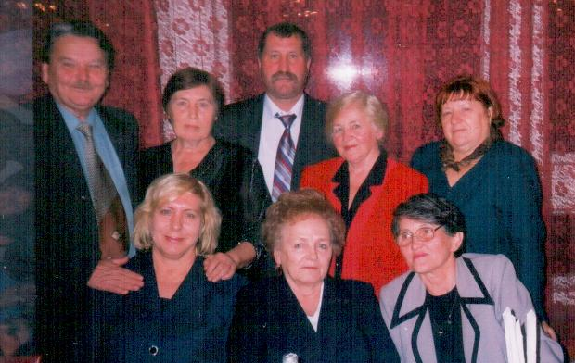
Коллеги
всегда
рядом!

Slide 23
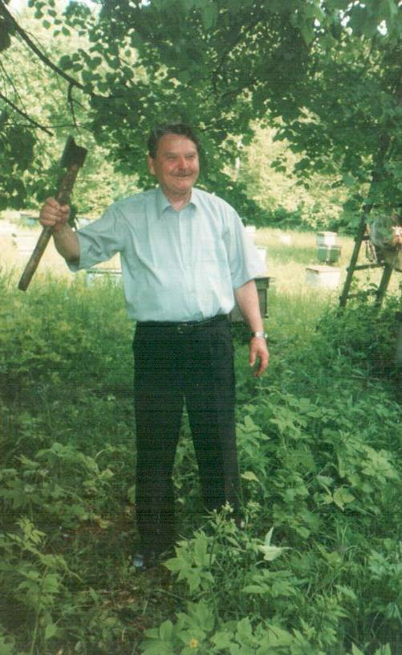
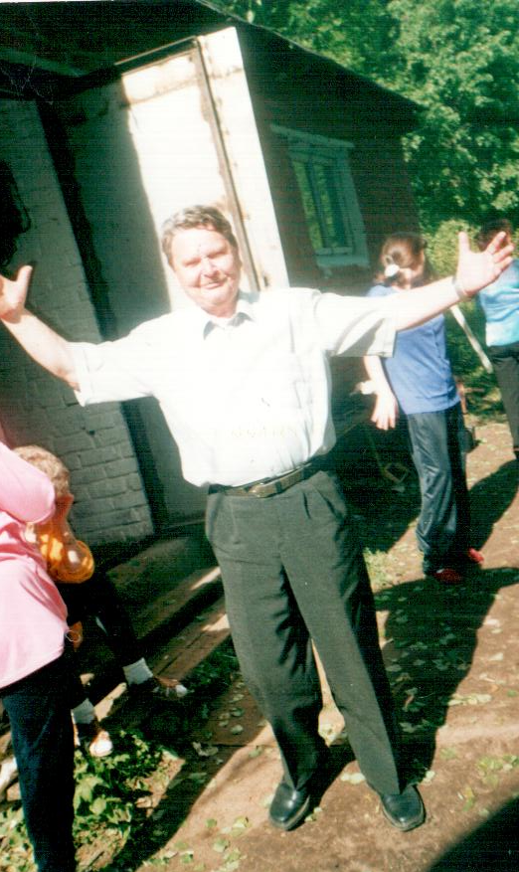
Работа в саду была
в удовольствие
Умел хорошо
работать и отдыхать

Slide 24
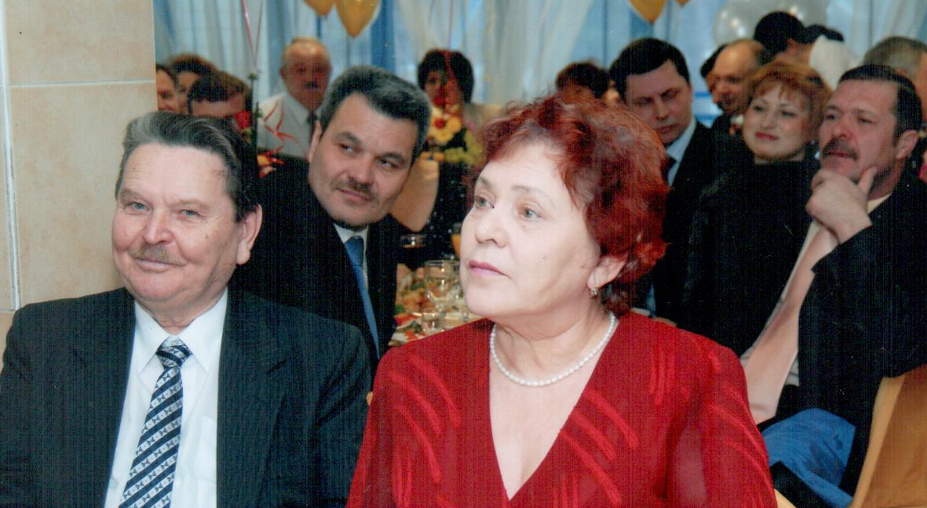
Торжественные вечера

Slide 25
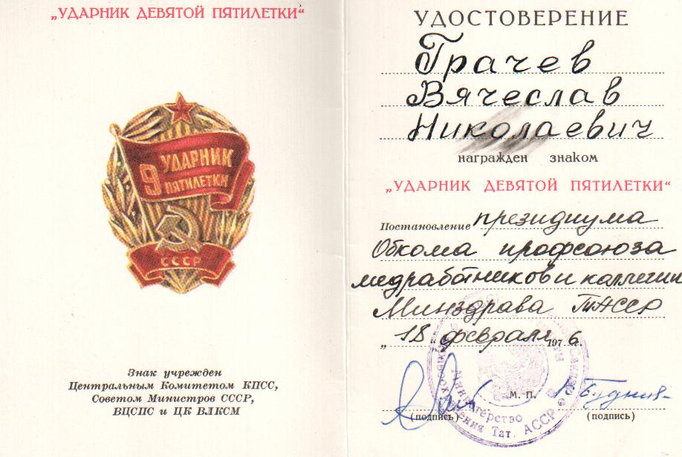
награды
18 февраля
2006
правительства
Ударник
девятой пятилетки

